Slide 1
История России
Лекция 3. Внешняя политика
Древней Руси

Slide 2
Внешняя политика – это деятельность государственных институций по решению задач:
обеспечение безопасности населения;
защита имеющихся в стране ресурсов;
обеспечение возможности обмена ресурсами (и производимыми товарами) с другими странами;
приобретение новых ресурсов;
обеспечение права населения (или властвующей его части) самостоятельно распоряжаться ресурсами страны (обеспечение суверенитета).
Два значения понятия суверенитет:
Широкое: право на принятие управленческих решений (примеры: суверенитет монарха; суверенитет народа).
Узкое: исключительное право принимать управленческие решения на территории собственной страны (синоним - «независимость»).

Slide 3
Варианты ресурсов
Материальные: почва, вода, недра и т.п.
Человеческие: рабочие руки, специалисты в различных сферах деятельности, интеллектуальные ресурсы.
Логистические – доступ к торговым путям: рекам, морям, караванным тропам, горным перевалам и т.п.
Ресурсы влияния: получение возможности воздействовать на решения, принимаемые в других странах (ВНИМАНИЕ – ОПАСНОСТЬ!).
Символические: демонстрация силы и могущества (еще большая опасность).

Slide 4
Способы достижения целей внешней политики
 | Дипломатические | Экономические | Военные | «Мягкая сила»
Позитивные | Направление посольств, установление дипломатических отношений, заключение договоров и союзов. | Договоры о взаимной торговле, льготные таможенные режимы, варианты «порто-франко». | Заключение военных союзов и совместные военные действия. | Культурная экспансия в другие страны. Создание в зарубежных странах дружественных сообществ и структур.
Негативные | Отзыв дипломатов, разрыв отношений, денонсация договоров. | Различные варианты протекционизма, «торговые войны», санкционная политика. | Демонстрация применения силы, военная блокада, ведение боевых действий различного масштаба. | Использование дружественных общественных и культурных структур для критики политики правительств зарубежных государств. Использование «агентов влияния».

Slide 5
Парадигмы внешней политики
Экспансия
Постоянное расширение территории
Влияние
Заключение союзов.
Победа в войнах без расширения территорий.
Обособление
Отказ от взаимодействия с другими сообществами.
Получение возможности воздействовать на другие сообщества через экономику или культуру.
Поглощение
Добровольное или насильственное подчинение другому сообществу.
Разделение/
Распад
Формирование на прежде единой территории новых отдельных сообществ.

Slide 6
Русь-Россия в VIII – XVII вв.
VIII - X
Экспансия
Максимальная – при Святославе Игоревиче
XI – нач. XIII
Под культурным влиянием Византии
Русь – митрополия Восточной христианской церкви
XIII - XV
Поглощение Ордой и Вел. Кн. Литовским
Внутренняя экспансия Москвы на русских землях и начальный этап экспансии на восток
XVI
Экспансия
Успешная – на восток. Неудачная – на запад
нач. XVII
Распад
Процесс не был завершен и официально оформлен
XVII
Экспансия на восток и на запад

Slide 7
Направления внешней политики Древней Руси:
юго-западное – отношения с Византийской империей;
юго-восточное – отношения с государствами и народами Дикого Поля;
западное – взаимодействие с народами и государствами Восточной Европы: Польшей, Чехией, Венгрией;
северо-западное – взаимодействие с народами Восточной Прибалтики, еще не имевшими собственной государственности, а также скандинавскими странами.

Slide 8
Решение задач по получению материальных и логистических ресурсов
(по всем возможным направлениям)
Князья | Логистические ресурсы | Материальные ресурсы
Олег | Установление контроля на всем пути «Из варяг в Греки» от Балтики до черного моря. | Установление контроля над Северянами в противоборстве с Хазарией.
Святослав | Установление частичного контроля над Волжским торговым путем. Основание Тьмутаракани с выходом к северному рукаву Великого шелкового пути.
Ярослав Мудрый | Основание Юрьева (сейчас – Тарту), обеспечивавшего контроль над сухопутными торговыми путями вдоль балтийского моря. | Основание Ярославля для освоения север-восточных территорий.
Ярослав Святославич (внук Ярослава мудрого) |  | Основание Рязанского княжества.
Владимир Мономах |  | Основание Владимира для расширения ресурсной базы на востоке. Ликвидация династии князей вятичей.
Юрий Долгорукий |  | Основание ряда небольших городов (в том числе Москвы) для усиления контроля над землями «Великой руси».

Slide 9
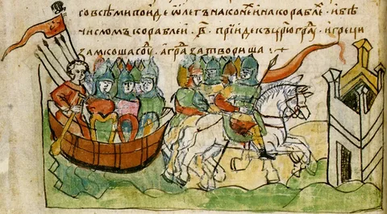
Отношения с Византией: Олег и Игорь.
Задачи
Обеспечить устойчивость торговых путей для организации сбыта имеющихся ресурсов (пушнина, мед, воск, строевой лес, поташ, рабы).
Получить льготный торговый режим.
Получить дополнительные символические ресурсы для собственной власти.
Метод: военный поход
Договор 907 г.:
„Когда приходят русские, пусть берут содержание для послов, сколько хотят; а если придут купцы, пусть берут месячное на 6 месяцев: хлеба, вина, мяса, рыбы, плодов. И пусть устраивают им баню – сколько захотят. Когда же русские отправятся домой, пусть берут у царя на дорогу еду, якоря, канаты, паруса и что им нужно. (…) Прибывающие сюда русские пусть обитают у церкви св. Мамонта и, когда пришлют к ним от нашего государства и перепишут имена их, только тогда пусть возьмут полагающееся им месячное, – сперва пришедшие из Киева, затем из Чернигова и из Переяславля и из других городов. И пусть входят в город через одни только ворота в сопровождении царского мужа, без оружия, по 50 человек, и торгуют сколько им нужно, не уплачивая никаких сборов”.

Slide 10
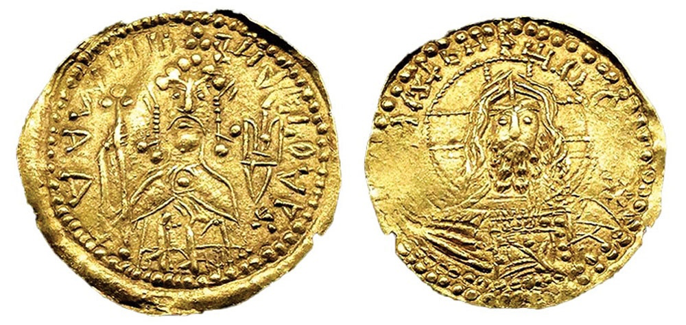
Отношения с Византией: Ольга и Владимир.
Задачи
Обеспечить устойчивость торговых путей для организации сбыта имеющихся ресурсов (пушнина, мед, воск, строевой лес, поташ, рабы).
Получить льготный торговый режим.
Получить дополнительные символические ресурсы для собственной власти.
Методы:
дипломатия,
мягкая сила (Ольга),
военный действия (Владимир - Херсонес),
династический брак (Владимир).
Золотая монета Владимира

Slide 11
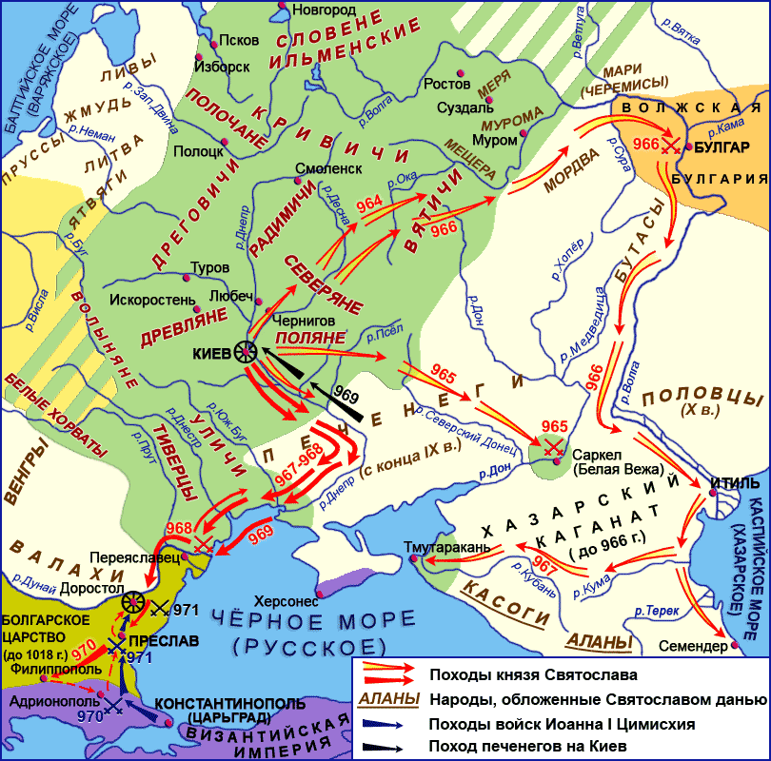
Святослав Игоревич: борьба за ресурсы влияния
Поход 965 г.: обеспечение безопасности суверенитета.
Походы 966 – 967 гг.: приобретение логистических ресурсов.
Походы 968-970 гг.: стремление «переместить» государство на территорию Балкан.

Slide 12
Отношения с Византией: Ярослав Мудрый
Основная задача: противостояние ассимиляционной политике Византии (сопротивление «мягкой силе).
Дополнительные задачи – те же, что у его отца Владимира.
Методы:
поход Владимира Ярославича 1043 г. (неудачный);
отказ принять греческого митрополита и выборы собственного (Илариона);
женитьба четвертого сына Ярослава Всеволода на византийской принцессе, дочери Константина Мономаха.
После смерти Ярослав Мудрого ярких событий в отношениях с Византией нет, вследствие регионализации внешней политики русских земель и переориентации внешнеполитической деятельности на ближайших соседей.
Значимые событие – высылка (или бегство) в Византию младших (сводных) братьев Андрея Боголюбского и предпринятая Андреем попытка основать во Владимире митрополию (посольство епископа Феодора).

Slide 13
«Дикое поле» – территория на юго-востоке от «Малой Руси» (от нижнего течения Днепра до предгорий Кавказа), населенная кочевниками
«Кочевое вождество» (в отличие от земледельческого) – паразитарная форма социальной организации. Его развитие и перерастание в государство зависит от того, может ли это сообщество получать ресурсы и блага от какого-либо земледельческого сообщества.
Формы паразитарной социальной деятельности кочевого сообщества:
«набеги» с ограблением населения земледельческого сообщества, повторяемый с определённой периодичностью;
получение «дани» под угрозой набега;
подчинение земледельческого сообщества и с установлением регулярной дани;
контроль над торговыми путями с предоставлением услуг по защите караванов от грабителей;
ограбление тех торговых караванов, которые отказались от «защиты».

Slide 14
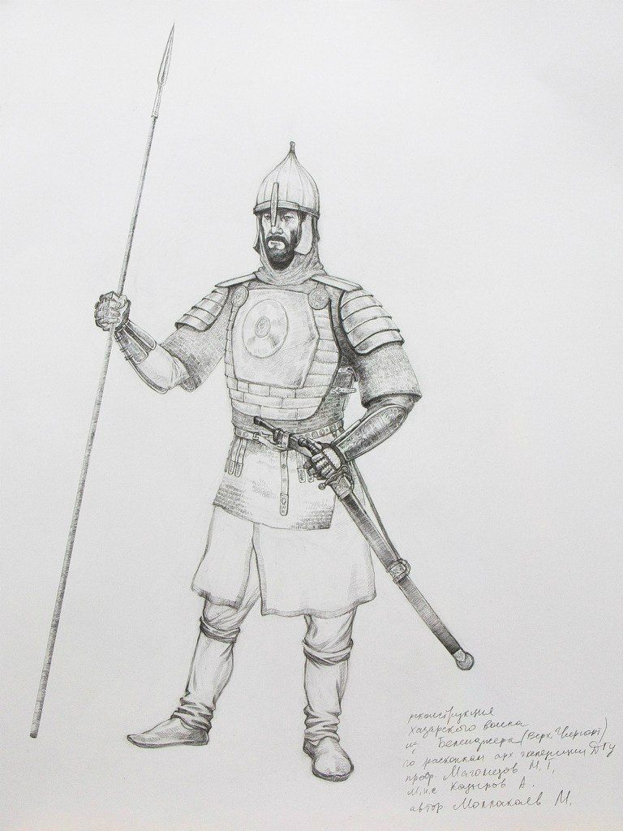
Взаимодействие с Диким полем:
Хазары, конгломерат тюркских племен , в VII веке принявший форму «суперсложного вождества»
Исторический период | Задачи | Кто и как решал | Итог
IX – I половина Х вв. | Перехват дани | Олег, «выплата дани мечами». | Славянские земли, перешедшие под контроль династии рюриковичей платят дань Киеву, а не Саркелу.
 | Борьба с угрозой набегов | Святослав, поход 965 г. | Разгром Хазарии, переход «Дикого поля» под контроль печенегов.
Хазарский воин (реконструкция)

Slide 15
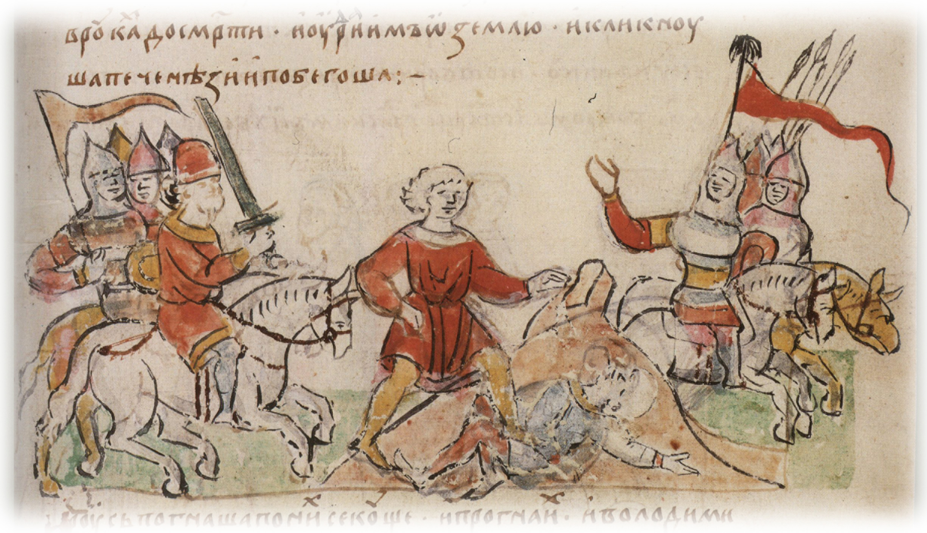
Взаимодействие с Диким полем:
Печенеги, союз 8 племенных объединений тюрков, пришедших из заволжских степей.
Исторический период | Задачи | Кто и как решал | Итог
Вторая половина X – I половинаполовина Х I вв. | Борьба с угрозой набегов | Святослав Игоревич игнорировал угрозу | В 968 г. печенеги осадили Киев, а в 972 г. убили Святослава.
 | Борьба с угрозой набегов | Владимир Святославич. Строительство «змиевых валов» | Разгром Хазарии, переход «Дикого поля» под контроль печенегов.
 |  | Ярослав Владимирович, победа над печенегами в сражении под Киевом в 1032 г. | Вытеснение печенегов половцами
Русский богатырь побеждает печенежского. Миниатюра в летописи.

Slide 16
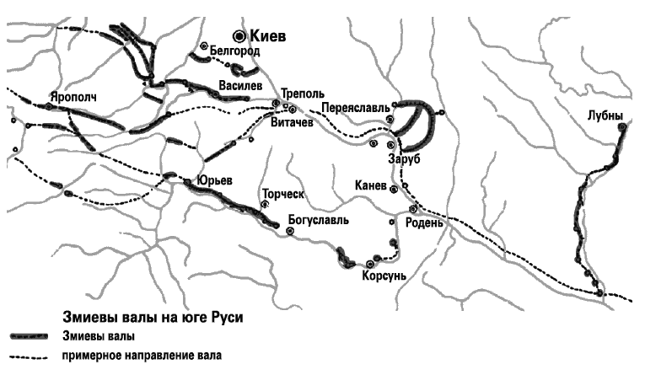
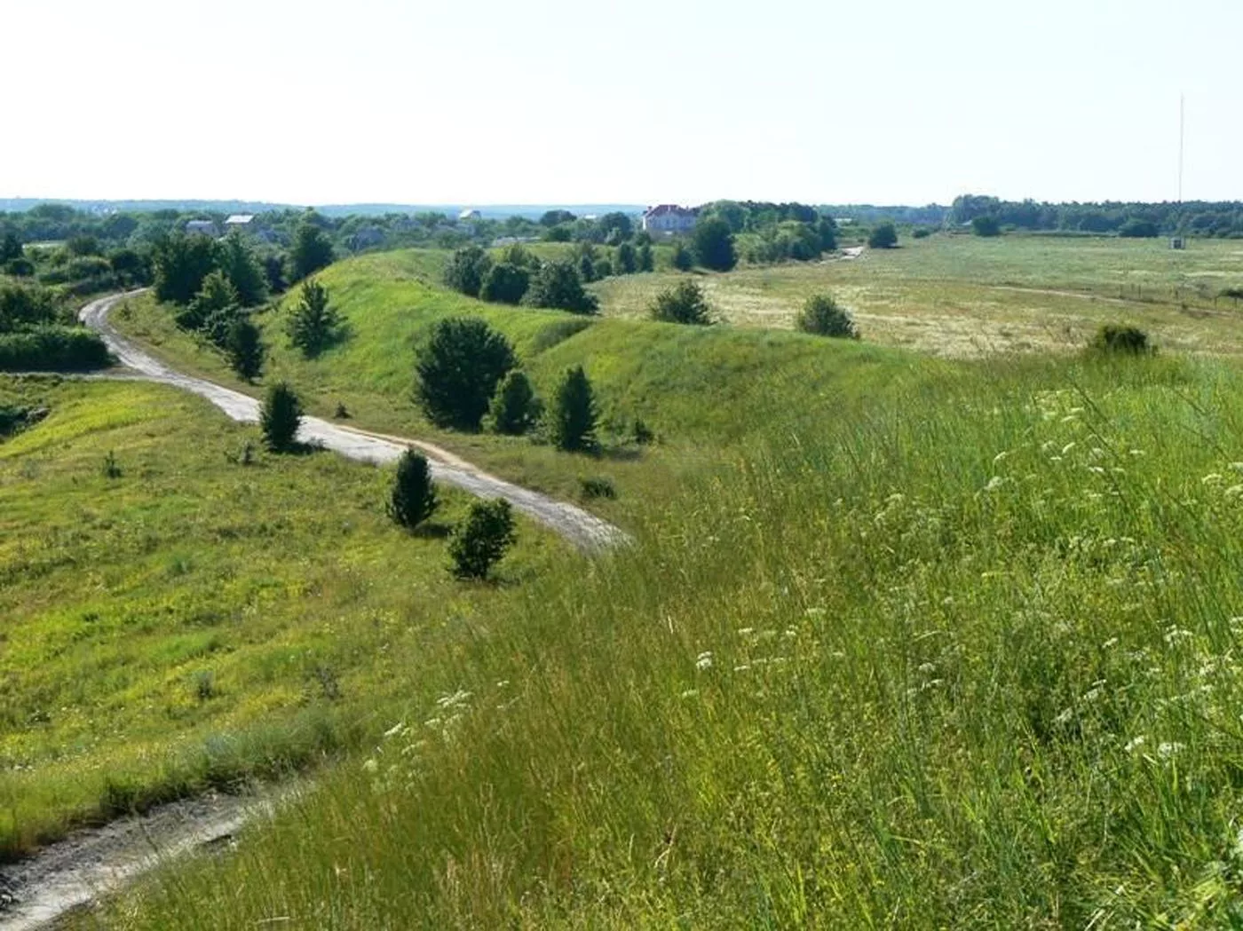
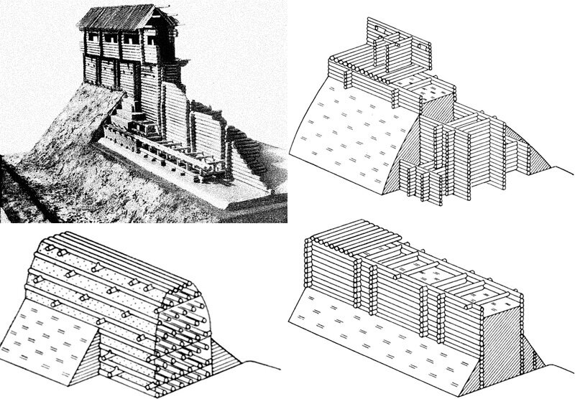
Варианты оборонительных сооружений
(реконструкция по археологическим данным)
«Змиевы валы» современное состояние

Slide 17
Взаимодействие с Диким полем:
Половцы (кыпчаки), племенной союз тюрков, вышедших из Средней Азии.
Исторический период | Задачи | Кто и как решал | Итог
II половина XI века | Защита русских земель от набегов | Князья русских земель, как в союзе, так и по отдельности. 1062 г. – разорение половцами Переяславского княжества 1068 г. – поражение Ярославичей на р. Альте. 1092 г. – поражение трех внуков Ярослава (Святополка, Владимира и Ростислава) на р. Стогне. 1096 г. – первая крупная победа русских князей на р. Трубеж. 1103-117 – три похода Владимира мономах и его союзников в половецкие земли | В XII веке русские князья и половецкие ханы перешли политике заключения временных (тактических) союзов, иногда закрепляемых
XII век | Восстановление контроля над Тьмутараканью | Два похода русских князей (в разных составах) на половцев в 1185 г. | Оба похода окончились неудачей.

Slide 18
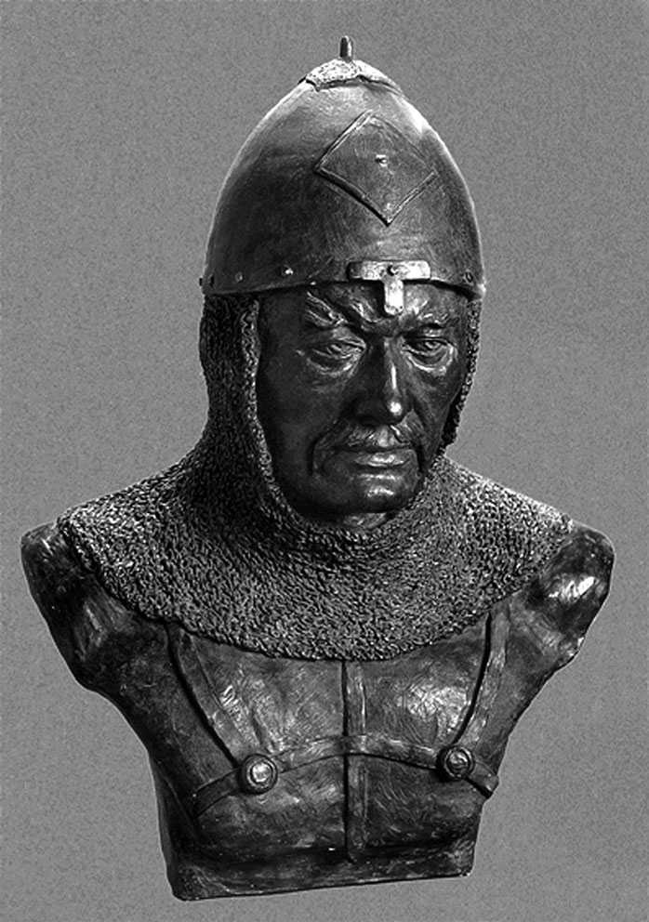
Взаимодействие с Диким полем:
Половцы (кыпчаки)
Исторический период | Задачи | Кто и как решал | Итог
Конец половина XI века | Использование половцев, в качестве военной силы в княжеских междоусобицах | 1078 г. Роман и Олег Святославичи заключили союз с половцами против дяди – Изяслава Ярославича. 1094-1097 гг. Князь Олег Святославич («Гореславич») приводит половцев на русь в борьбе с Владимиром Мономахом | Мономах победил, но многие русские земли были разорены.
XII век | Комбинированная задача защита собственной земли с возможностью использовать половцев, как инструмент в междоусобных войнах. | Династическая политика и заключение союзов.
Половецкий воин - реконструкция

Slide 19
Половчанки – жены русских князей
Князь | Жена | Дети
Святополк Изяславич, II брак | Елена, дочь Тугоркана | Брячеслав, Изяслав
Владимир Мономах, II брак. | Ефимия | Юрий (долгорукий), Роман, Андрей.
Юрий Долгорукий, I брак | дочь Аепы Осеневича | Ростислав, Андрей Боголюбский и еще 3 сына.
Рюрик Ростиславич (правнук Мономаха) | Дочь хана Белука
Ярослав Всеволодович | Дочь хана Юрия Кончаковича

Slide 20
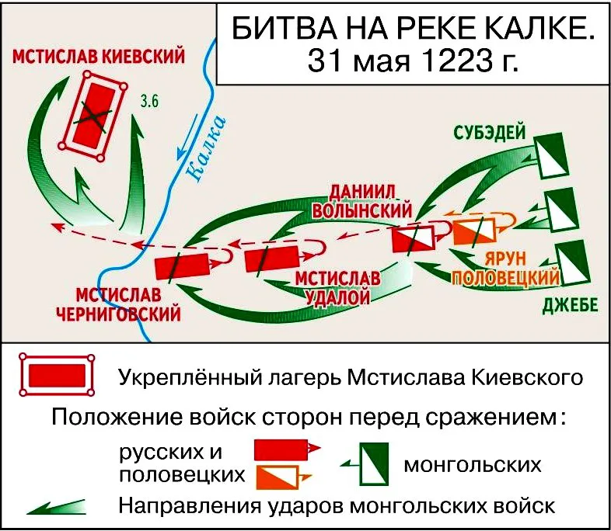
Последнее крупное событие во взаимоотношениях с половцами – сражение на р. Калке

Slide 21
Регионализация внешней политики в XII в.: Новгород
Середина XII века: создание в Новгороде «Готского двора» (для купцов из «Ганзейского союза») и утверждение для него особого Устава («Скра»).
1163 – закрепление взаимных привилегий в торговлей между Ганзой и Новгородом.
1189-1199 – действие Договорной грамоты между Новгородом и «Готским берегом» (Готланд-Любек) о суде.
1191-1192 – заключение договора о беспошлинной троговли между Ганзой и Новгородом.

Slide 22
Регионализация внешней политики в XII в.: Новгород: угроза с Запада:
1157 – вторжение Швеции в Финляндию и ее временная оккупация (прекращена в 1230-е гг.).
1199 – начало крестового похода в Прибалтику под руководством еп. Адальберта.
1201 – основание Риги, 1202 – основания «Братства рыцарей христовых» (Ордена Меченосцев).
1208 – подчинение ордену ливов и летов.
1219 – поход Дании в земли эстов и основание Ревеля (Таллинна).
1232 – прибытие в Польшу рыцарей Тевтонского ордена и начало завоевание земель пруссов (Восточной Пруссии)
1234 – победа новгородских войск во главе с кн. Ярославом Всеволодовичем над меченосцами в сражении у Омовжи (земли города Юрьева).
1237 – организация II крестового похода в Финляндию; создание Ливонского ордена путем слияния орденов: Тевтонского и меченосцев.
15 июля 1240 – победа новгородских войск под командованием кн. Александра Ярославича в сражении на Неве.
1240 – захват Ливонским орденом Изборска и Пскова.

Slide 23
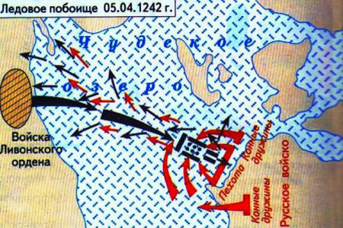
Александр Невский и российская тактика ведения боя

Slide 24
Регионализация внешней политики в Полоцк.
XI век
Брячислав Изяславич (внук Владимира Святого) захватывает земли по западной Двине и основывает г. Брячислав (Браслав).
Всеволод Брячиславич, продолжая политику отца подчиняет племена ливов, латгалов и селов.
Нач. XIII века
1206 г. – посольство Ливонского ордена (аббата Теодориха) в Полоцк, с целью заключить военный союз (неудачно).
1210 – обмен посольствами между Полоцком и Ригой.
1212 – личная встреча епископа Альберта и кн. Владимира Полоцкого, договор о «вечном мире».
1213-1223 - постоянные контакты Полоцка с литовцами и эстами, связанные с попытками организовать совместное сопротивление экспансии ливонского ордена.

Slide 25
Регионализация внешней политики в XII в.
Галицкая земля
1125-1126 гг. Владимир Володаревич (основатель галицкой династии) заключил союз с Венгерским королем против своего брата Ростислава.
1152 г. Венгерский король помог великому князю Киевскому разгромить войск Владимира Володревича на р. Сане.
1164 Ярослав Владимирович Осмомысл приютил сбежавшего из Византии принца Андроника.
1167 г. Ярослав заключил с императором Византии Мануилом союз против Венгрии.
1172 Ярослав в конфликте с сыном Владимиром использует наемное польское войско.
1187 г. После смерти Ярослава, Владимир пытается найти поддержку у венгерского короля Беллы III, но попадает в заключение (освобожден по приказу императора Фридриха Барбароссы).
1199-1200. После смерти Владимира Ярославича, князь Роман Мстиславич Волынский, с помощью «малых» польских князей захватил Галич, создав Галицко-Волынское княжество.

